Slide 1

Педагогический проект по Социокультурным истокам в подготовительной группе
Муниципальное бюджетное дошкольное образовательное учреждение «Детский сад общеразвивающего вида с приоритетным осуществлением деятельности по социально-личностному направлению развития детей № 18«Улыбка»
«Прядение
и ткачество»
Воспитатель:
Шлотгауэр В.С.
г. Ханты – Мансийск 2020-2021 г.г.

Slide 2
Истоки творческих способностей и дарования детей на кончиках их пальцев. От пальцев, образно говоря, идут тончайшие ручейки, которые питают источник творческой мысли. Чем больше уверенности и изобразительности в движениях детской руки, тем тоньше взаимодействие с орудием труда, чем сложнее движения, необходимые для этого взаимодействие, тем глубже входит взаимодействие руки с природой, с общественным трудом в духовную жизнь ребёнка. Другими словами: чем больше мастерства в детской руке, тем умнее ребёнок.
В.А. Сухомлинский

Slide 3
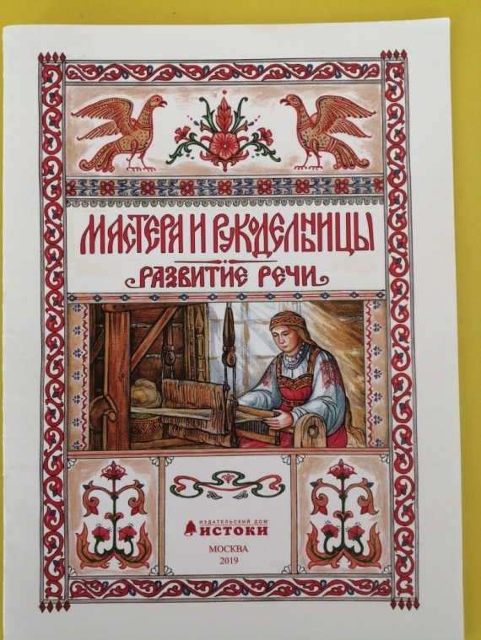
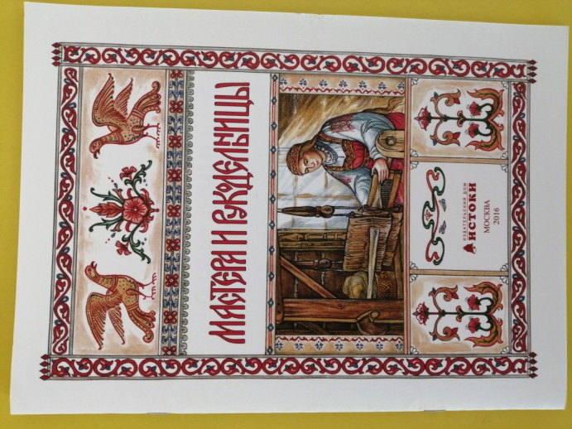
Тип проекта: познавательно – творческий.
Вид проекта: долгосрочный .
Участники проекта: воспитанники группы «Акварельки», родители воспитанников, воспитатели.

Slide 4
Актуальность проекта
Дети входят в этот мир, думая, что всё, окружающее их, было всегда. И мало задаются вопросом: «Откуда это взялось? Для чего это нужно? Какими качествами обладает предмет? И т. д.». И как же сделать так, чтобы у детей проснулся интерес к тому, с чем они соприкасаются каждый день?
Думаем, что создание такого проекта даст детям не только возможность понять как и из чего сделаны ткани, какими свойствами они обладают, но и воспитает бережное отношение к предметам одежды, игрушкам, труду взрослых. Именно «проживание», создание проблемных ситуаций позволяет ребенку полностью изучить, обследовать материал и понять его важность в жизни каждого человека.

Slide 5
Цель проекта :
Способствовать развитию у детей познавательно-творческой активности, наблюдательности, стремления к самостоятельному творчеству.
Задачи :
• расширять представления детей об окружающем мире;
• формировать у детей представление о различных видах ткачества на Руси;
• обобщить знания детей о натуральных и искусственных видах ткани, их значении и применении;
• познакомить детей с профессиями ткача, швеи, скорняка, модельера, дизайнера;
• развивать и активизировать речь детей;
• развитие творческого воображения у детей;
• воспитывать бережное отношение к вещам, как к результату труда людей;
• с помощью опытов узнать свойства различных тканей;
• знакомить детей с техникой безопасности при работе с ножницами, иголкой, вырабатывать первые навыки грамотного и безопасного отношения в быту.

Slide 6
Проект ориентирован в конечном итоге на решение одной главной проблемы - на формирование у дошкольников первичных представлений о социокультурных ценностях нашего народа, об отечественных традициях, о русских ремеслах.
Проектом предусмотрен объект исследования, которыми выступают условия ткачество на Руси, предметом деятельности является процесс создания тканей с помощью различных техник.

Slide 7
Ожидаемый результат:
1. Знают несколько видов ткани, их свойства.
2. Умеют взаимодействовать, экспериментировать с тканью, создают несложные композиции из ткани.
3. Обладают начальными знаниями о видах ткацких станков
4. Имеют представление о том как ткать на ткацкой рамке, на пяльцах, дощечках.
5. Развивается мелкая моторика рук, умение взаимодействовать с ножницами, тканью.
6. Происходит обогащение словаря, активизация речи.
7. Способны договариваться, взаимодействовать в игре.
8. Развиваются творческие способности, любознательность, фантазия, умение взаимодействовать со сверстниками и взрослыми.
9. У детей развивается крупная и мелкая моторика рук.
10. Развивается воображение, которое реализуется в разных видах деятельности, и прежде всего в игре.

Slide 8
Этапы реализации проекта.
1. Подготовительный этап
Формирование проблемы, цели, содержание проекта, определение продукта проекта.
разработка перспективного плана;
подбор материала для данного проекта, планирования, привлечения родителей для реализации данного проекта;
подобрать методическую и художественную литературу, материалы по данной теме;
подобрать материал для продуктивной деятельности.

Slide 9
2. Практический этап
проведение цикла занятий; ткачество с помощью различных техник.
3. Заключительный этап
Создание альбома: «Образцы плетения»
«Виды тканей», «Искусство ручного ткачества»
Представление опыта работы
Презентация проекта

Slide 10
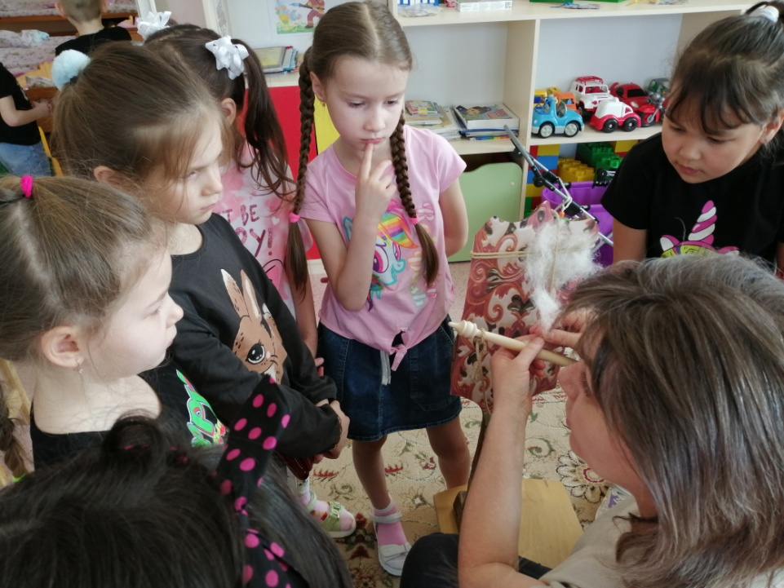
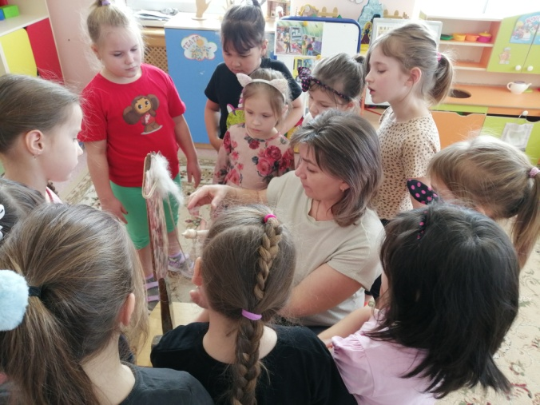
Знакомство детей с понятием прядение

Slide 11
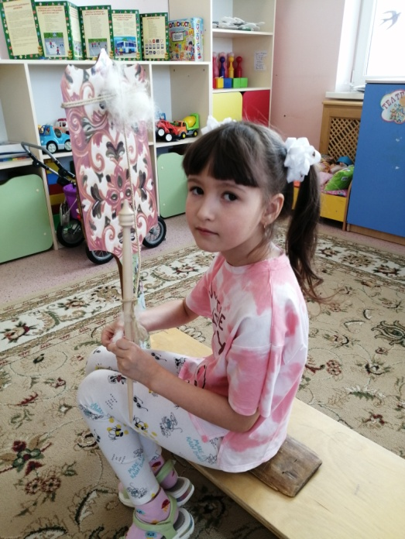
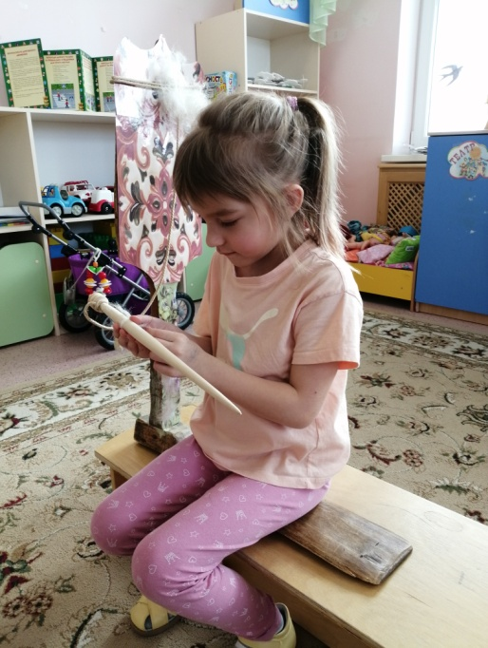
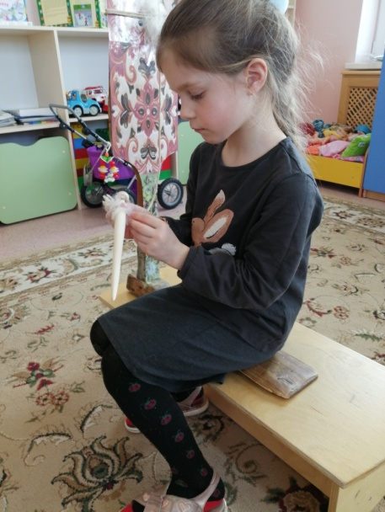
«Три девицы под окном …
Пряли поздно вечерком»

Slide 12
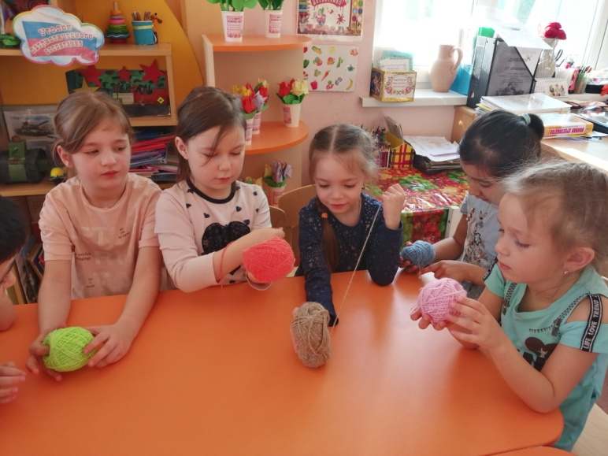
Мы клубочки свои взяли
И по ручкам покатали,
Левой ручкой передали,
И клубочек перед нами.

Slide 13
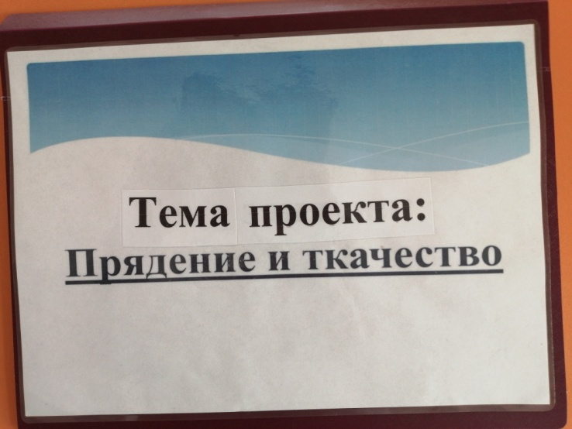
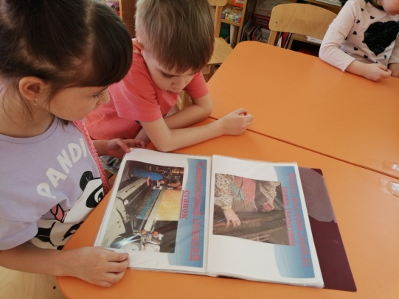
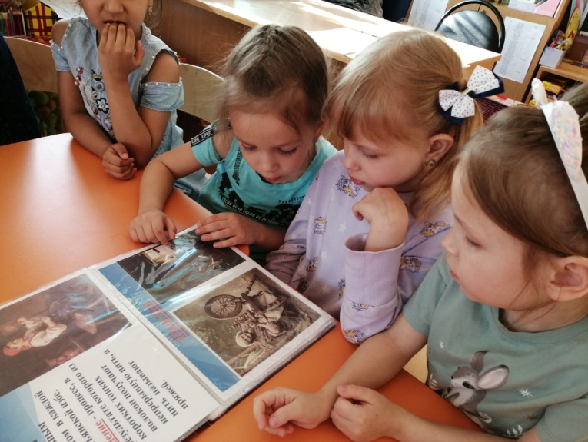

Slide 14
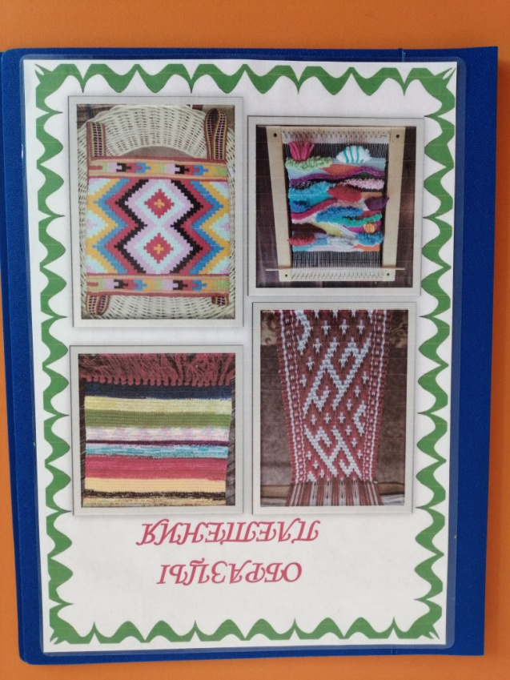
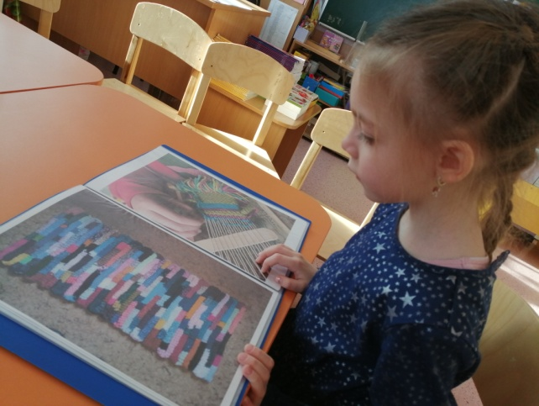
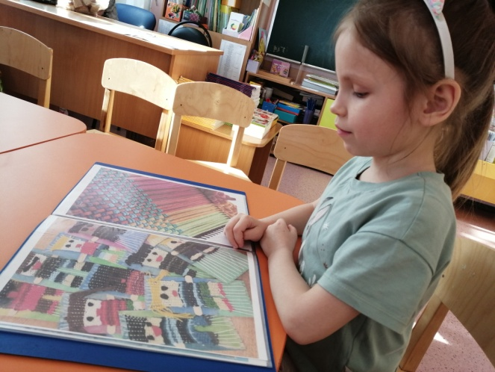

Slide 15
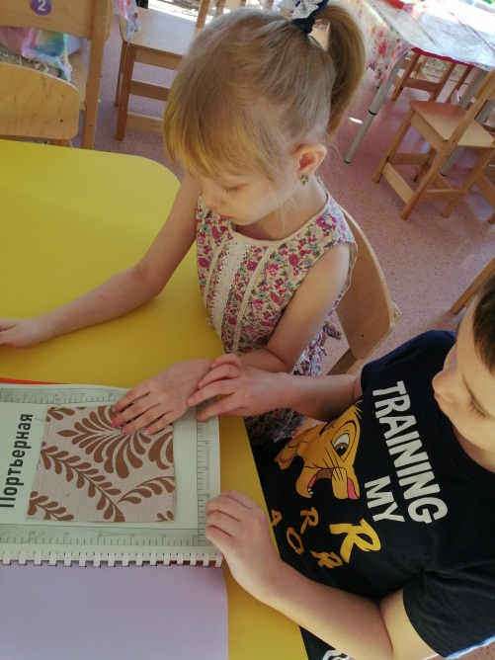
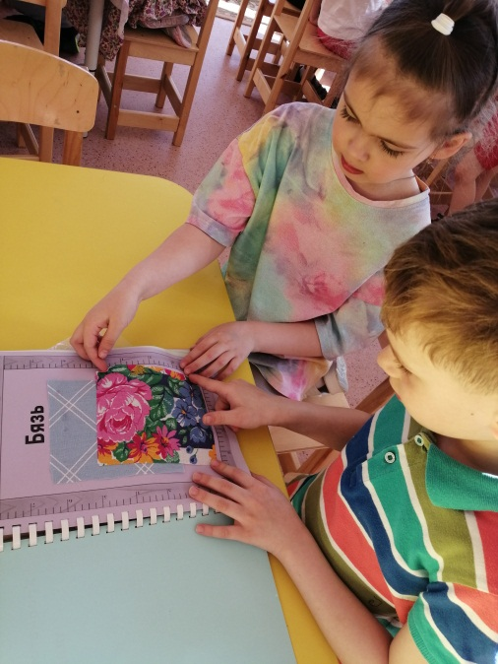
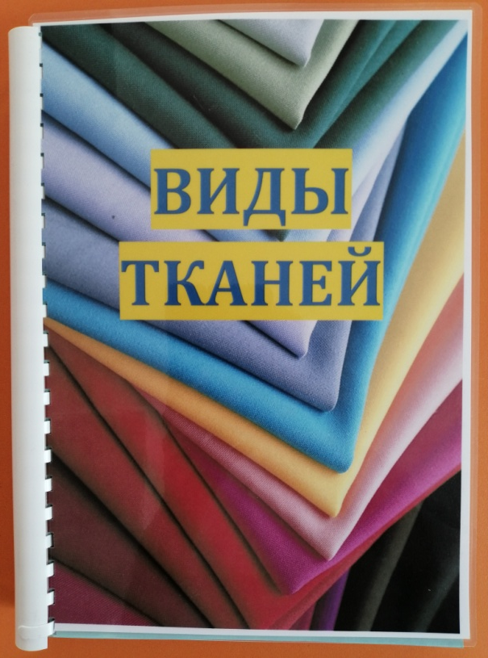
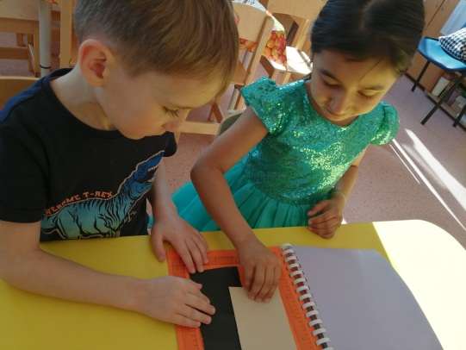
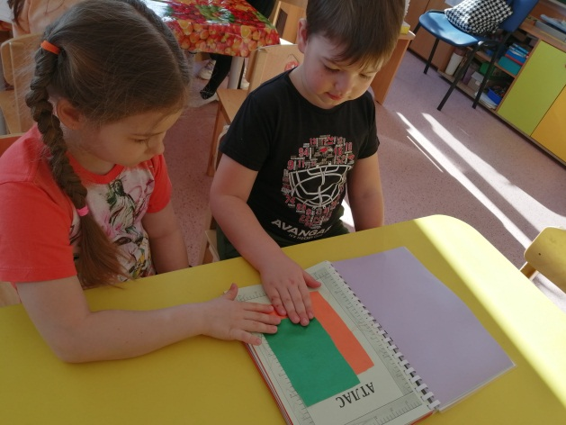

Slide 16
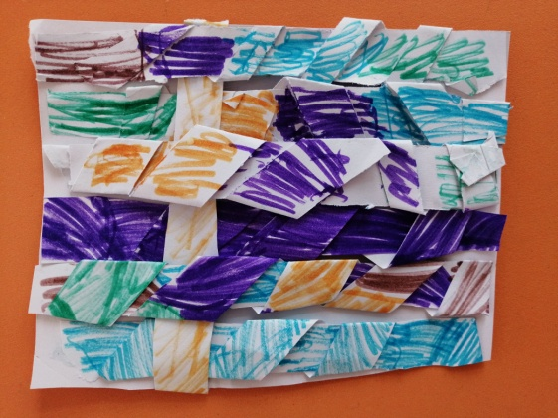
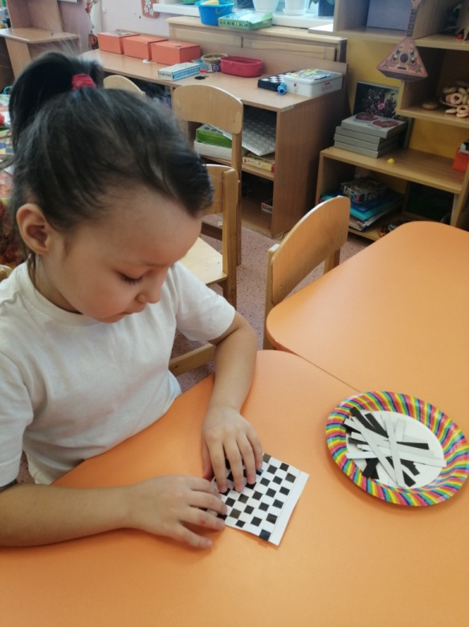
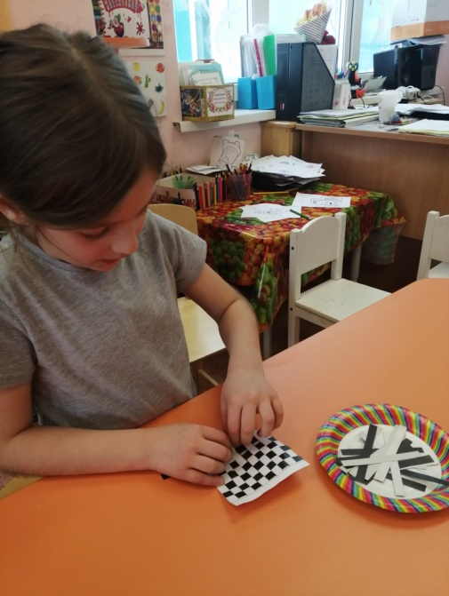
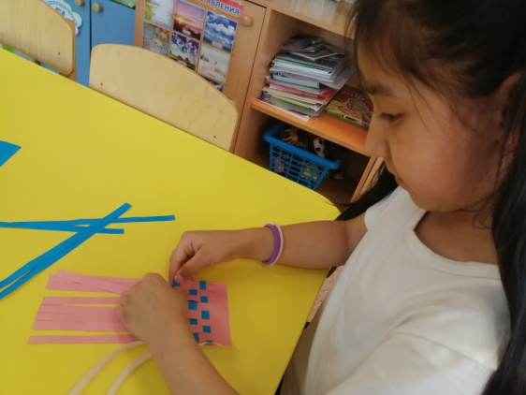
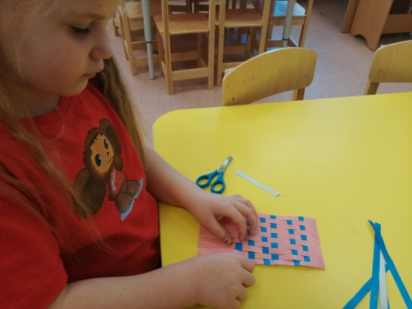

Slide 17
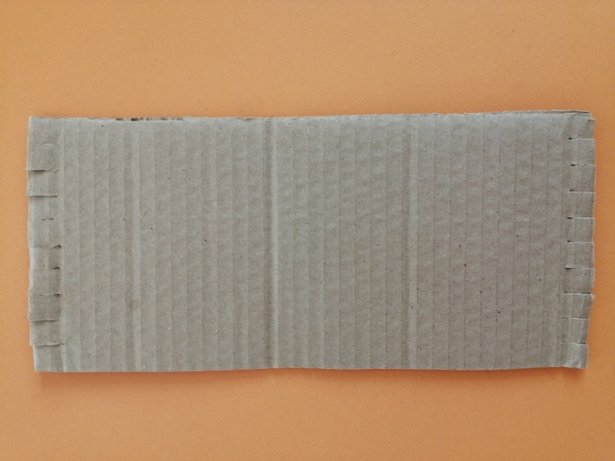
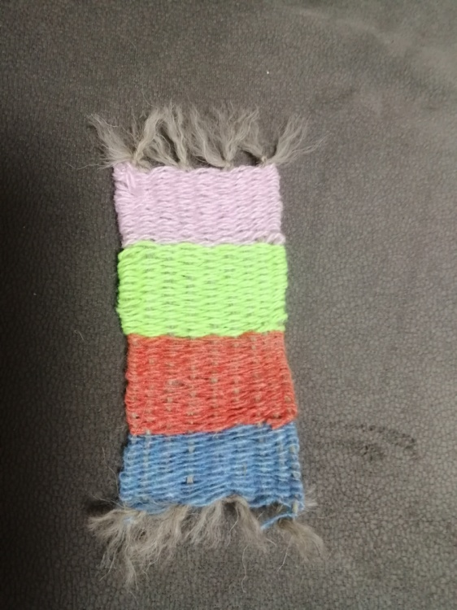
«Наш первый ткацкий станок»
«Первое плетение из нитей»

Slide 18
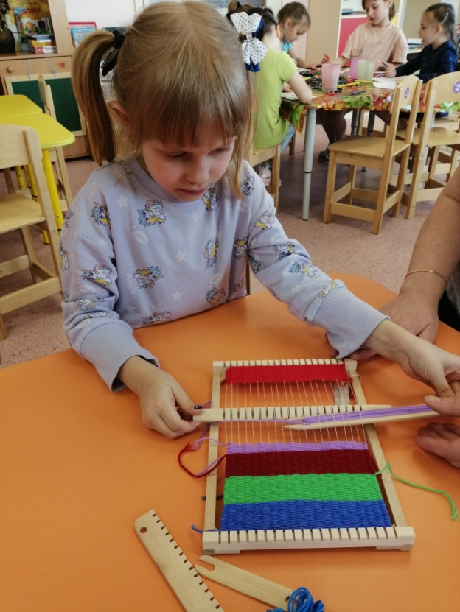
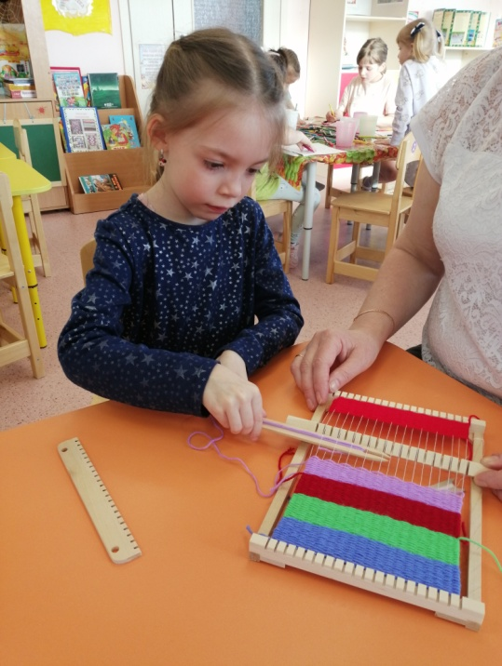
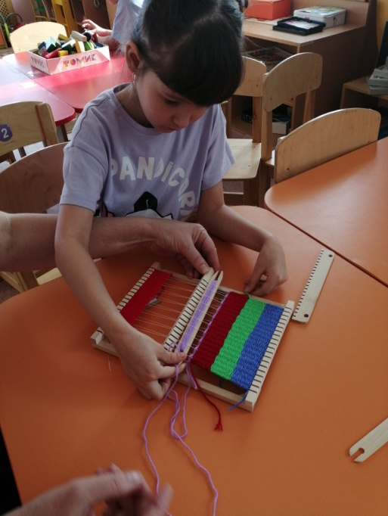
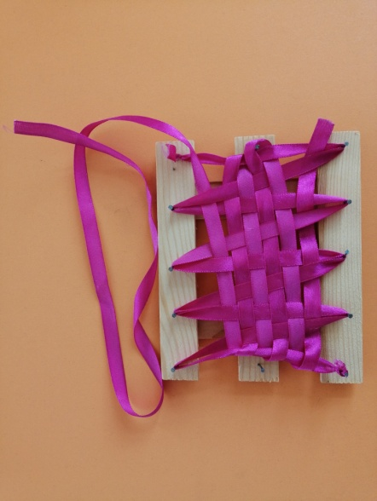

Slide 19
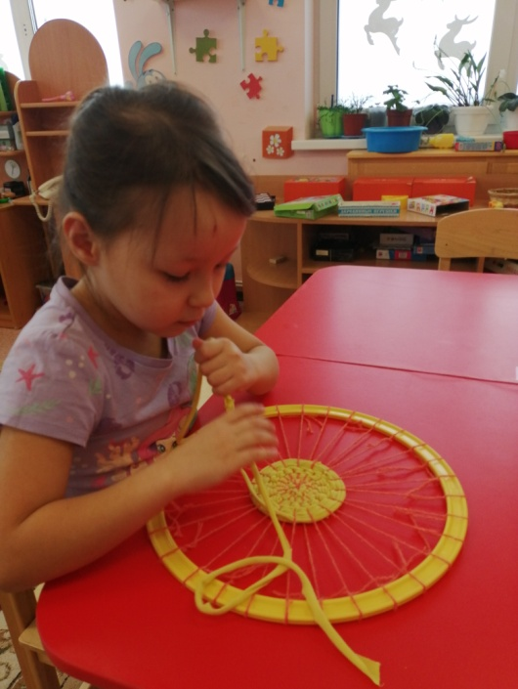
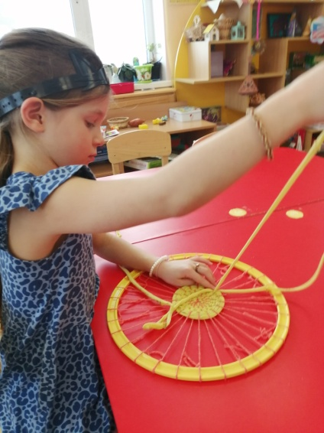
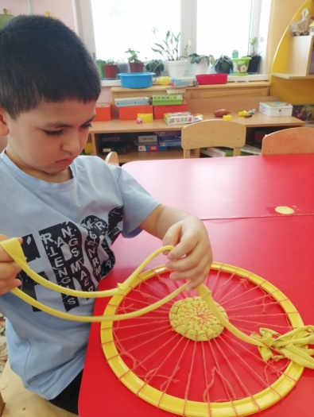
Мы плетем жёлтый круг,
После лучики вокруг –
Пусть на белом свете
Ярче солнце светит!

Slide 20
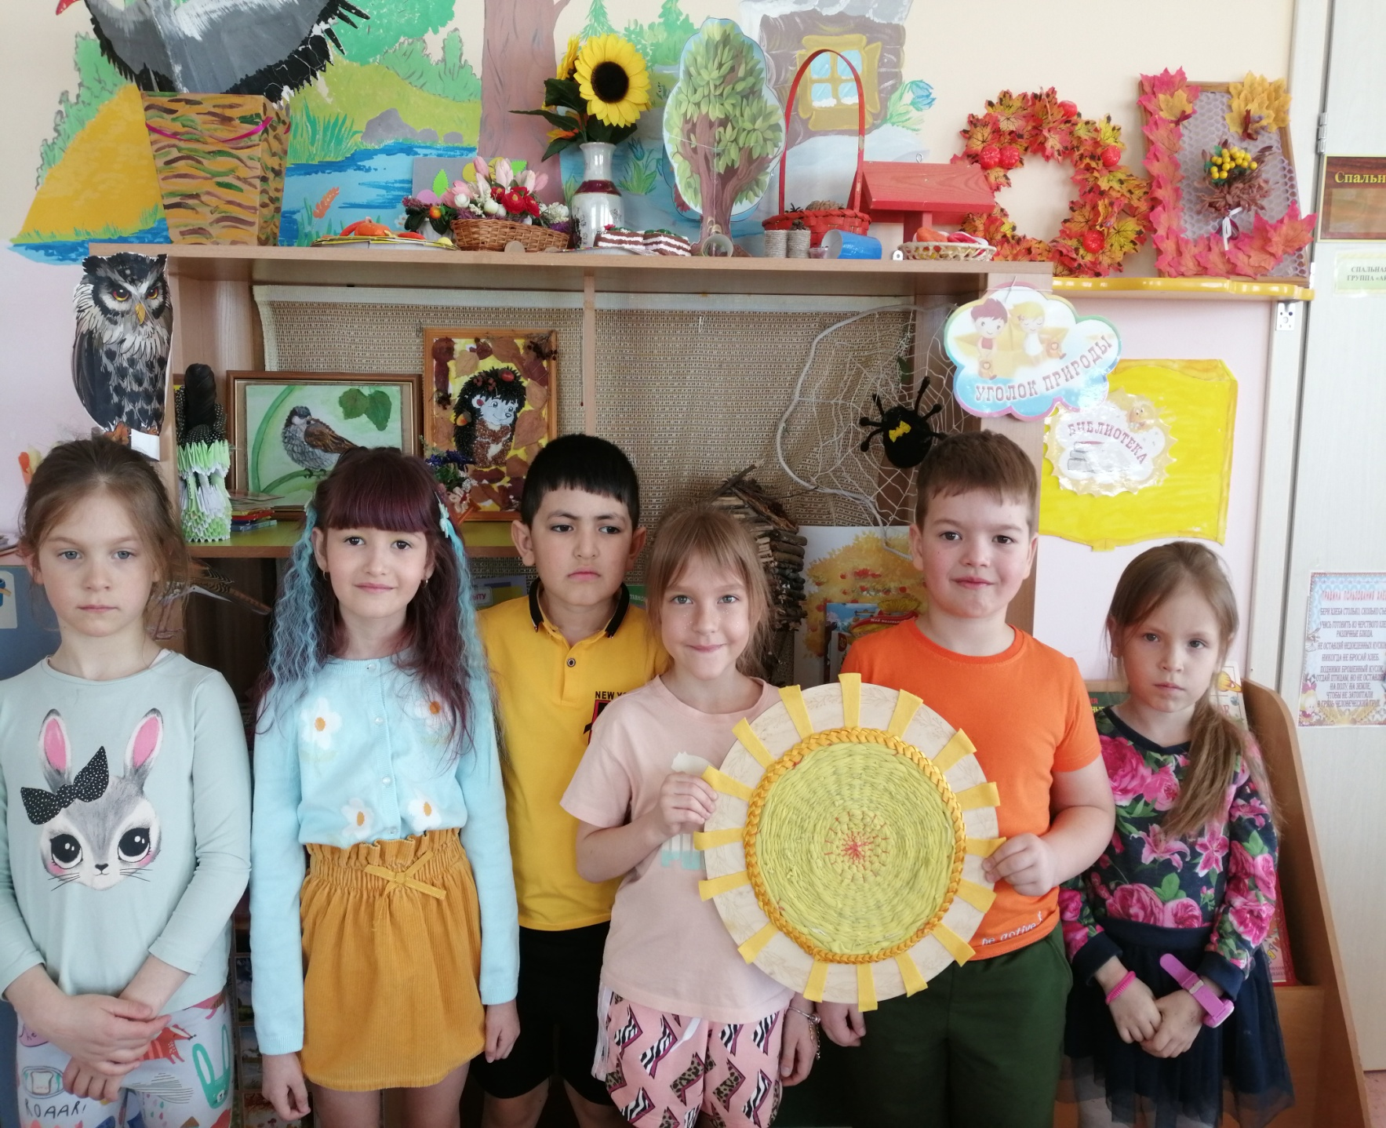
В руках мы держим солнце!
И дарим всем друзьям!
Улыбайтесь, это просто!
Лучик солнца – это вам!

Slide 21
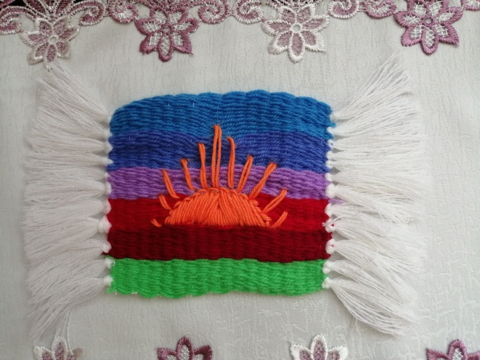
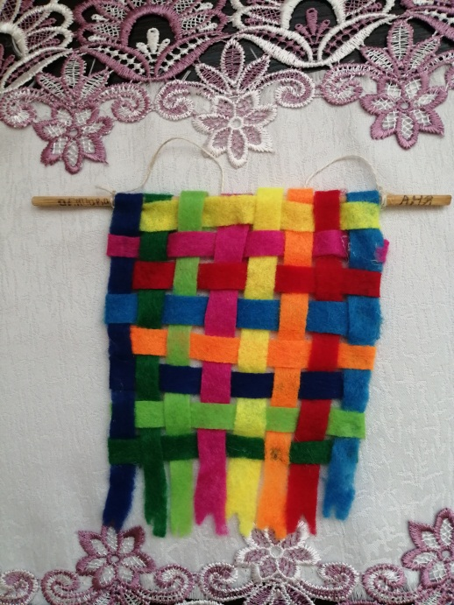
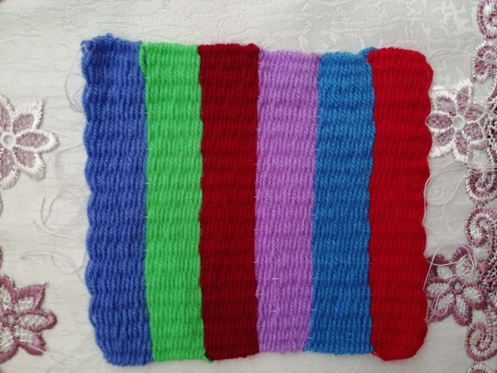
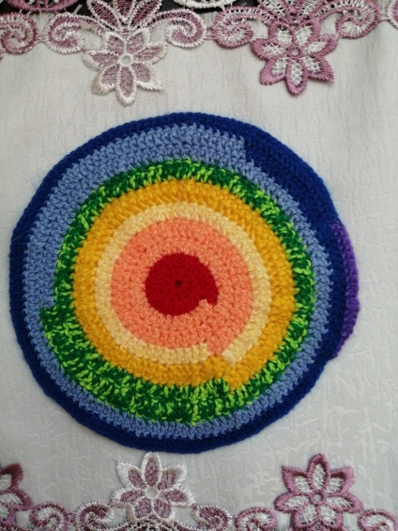
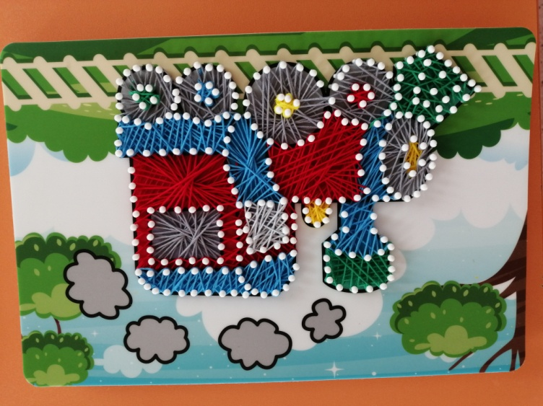
Совместное творчество детей и родителей

Slide 22
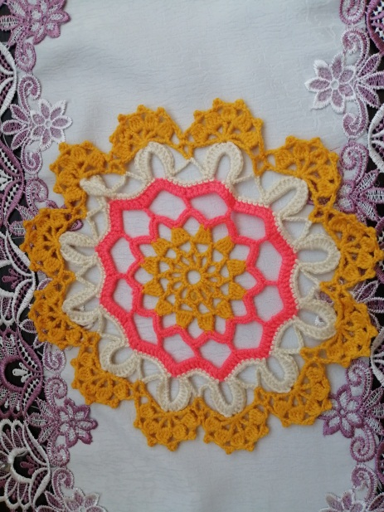
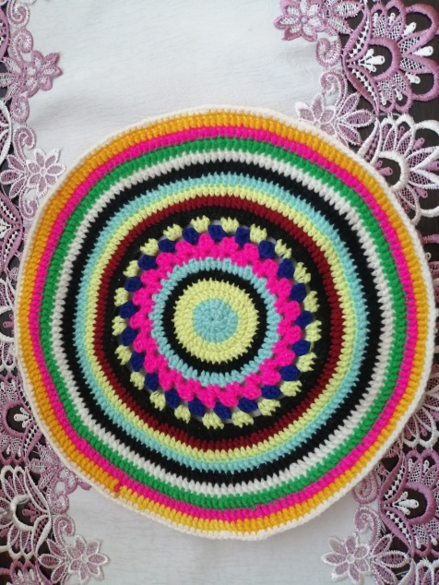
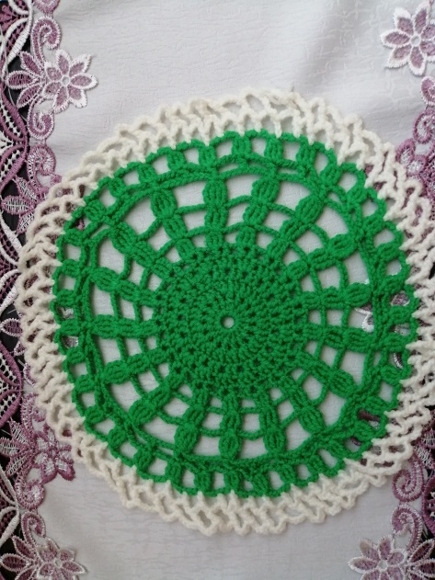
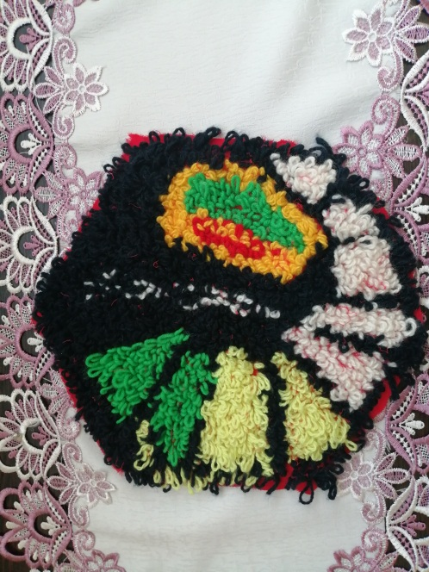

Slide 23


